Slide 1
5
0
e6
5
1
4
0
4
e2
2
e5
e1
e3
3
3
e4
2
1

Slide 2
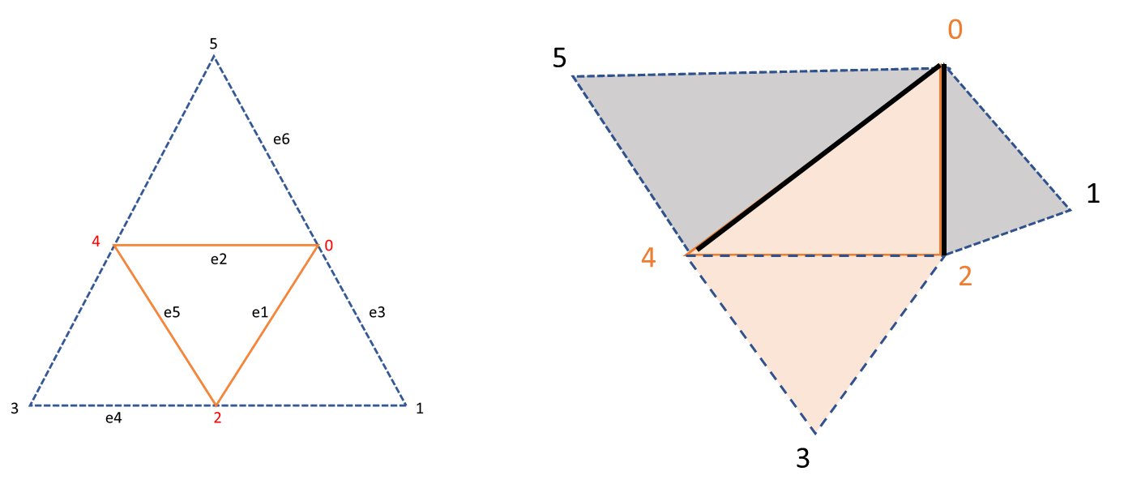
5
(a)
(b)

Slide 3
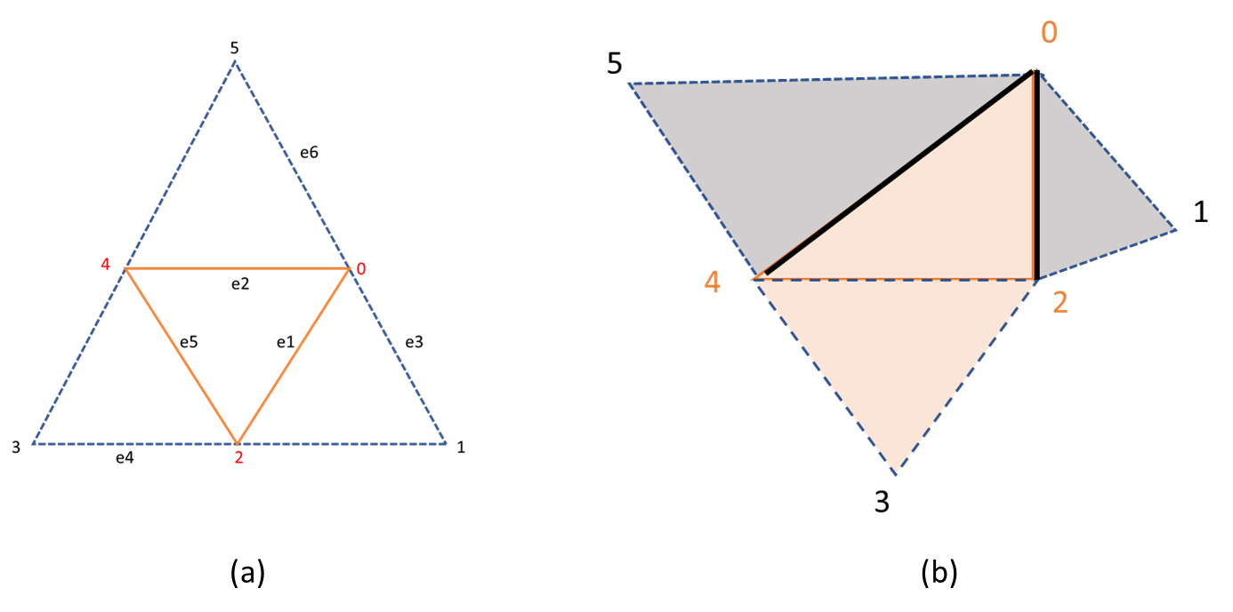

Slide 5
